Slide 1




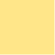





2학기 Github
2021863026 류연우

Slide 2



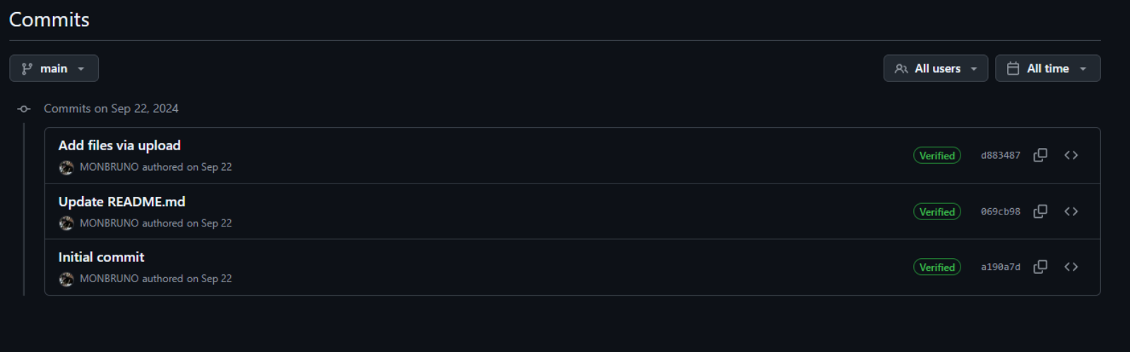
CHAPTER
1
9/10 ~ 9/24

Slide 3
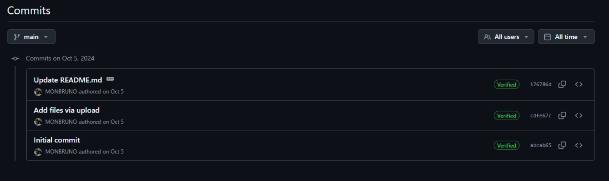
CHAPTER
2
9/24 ~ 10/8

Slide 4
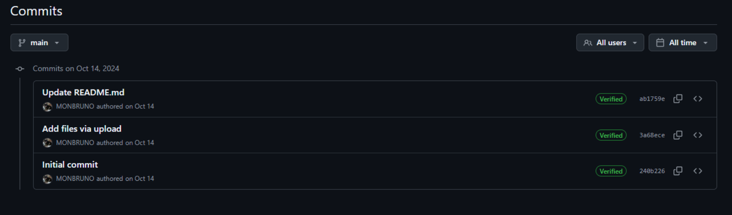
CHAPTER
3
10/8~ 10/15

Slide 5
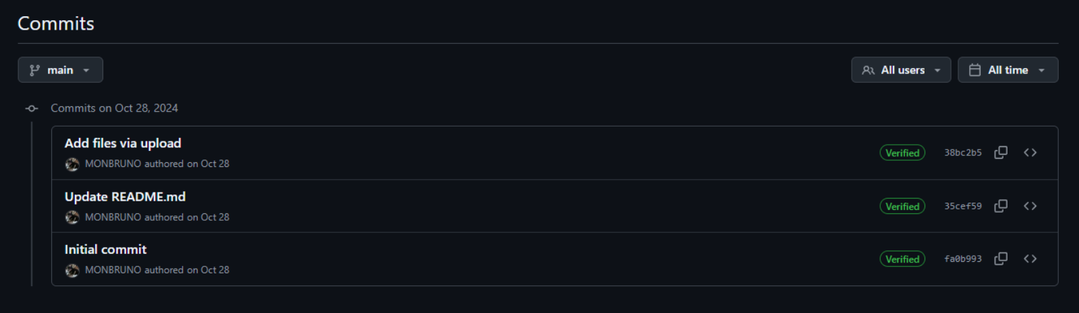
CHAPTER
4
10/15~ 10/29

Slide 6
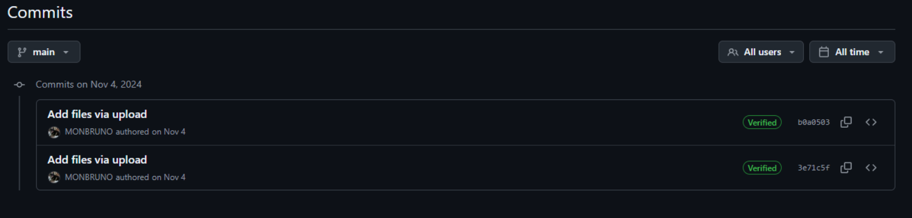
CHAPTER
5
10/29~ 11/5

Slide 7
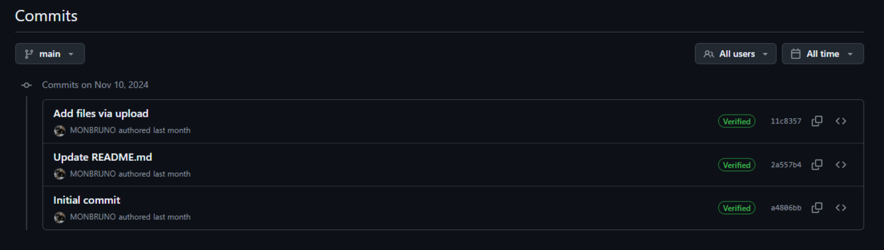
CHAPTER
6
11/5~ 11/12

Slide 8
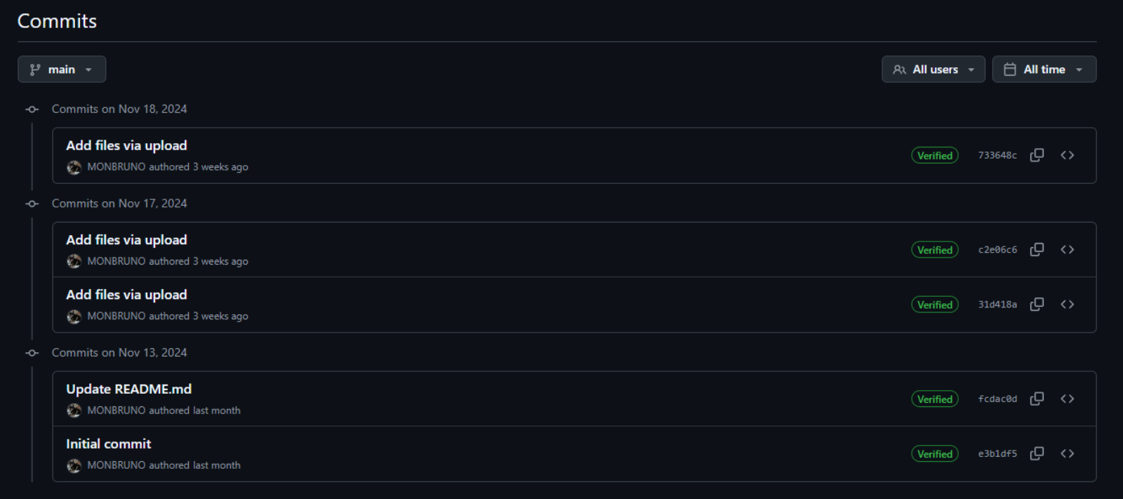
CHAPTER
7
11/12~ 11/19

Slide 9
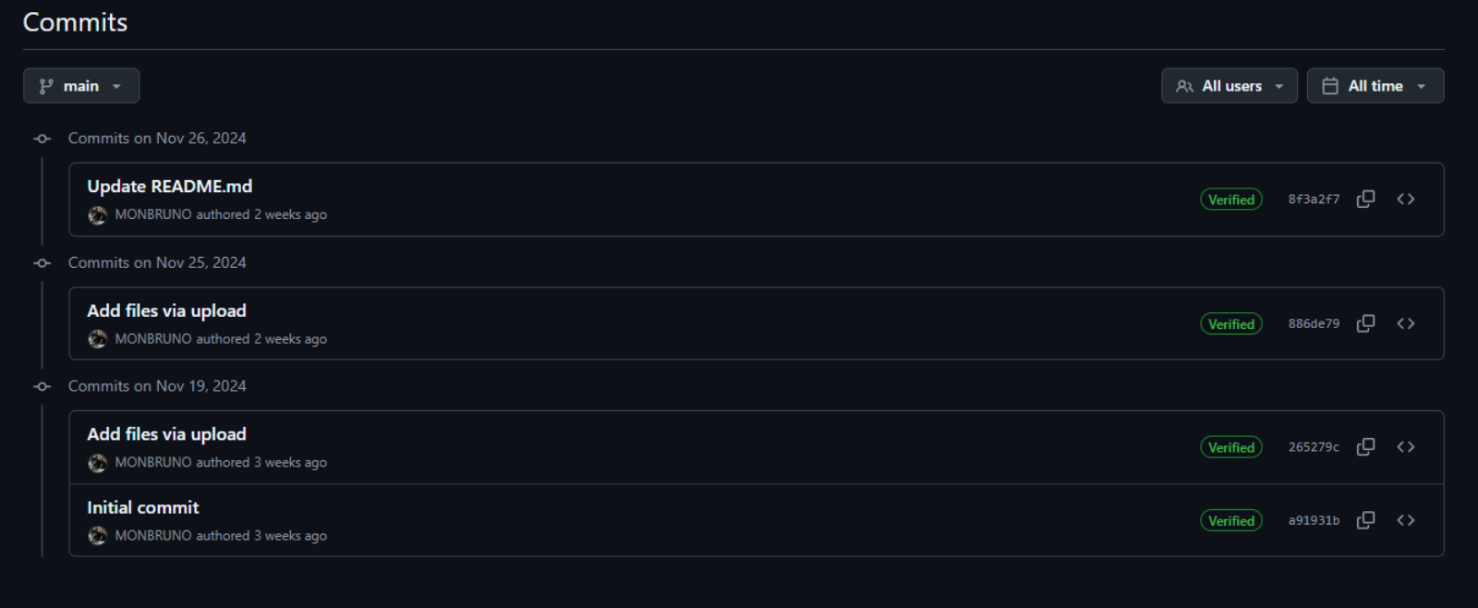
CHAPTER
8
11/19~ 11/26

Slide 10
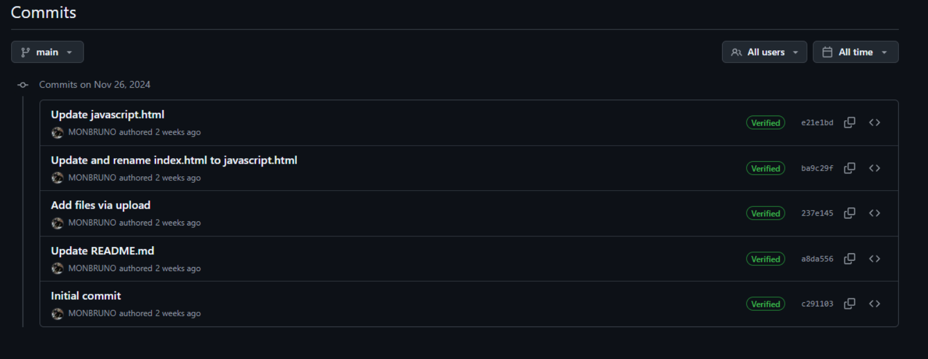
CHAPTER
9
11/26 수업시간 이내 업로드

Slide 11
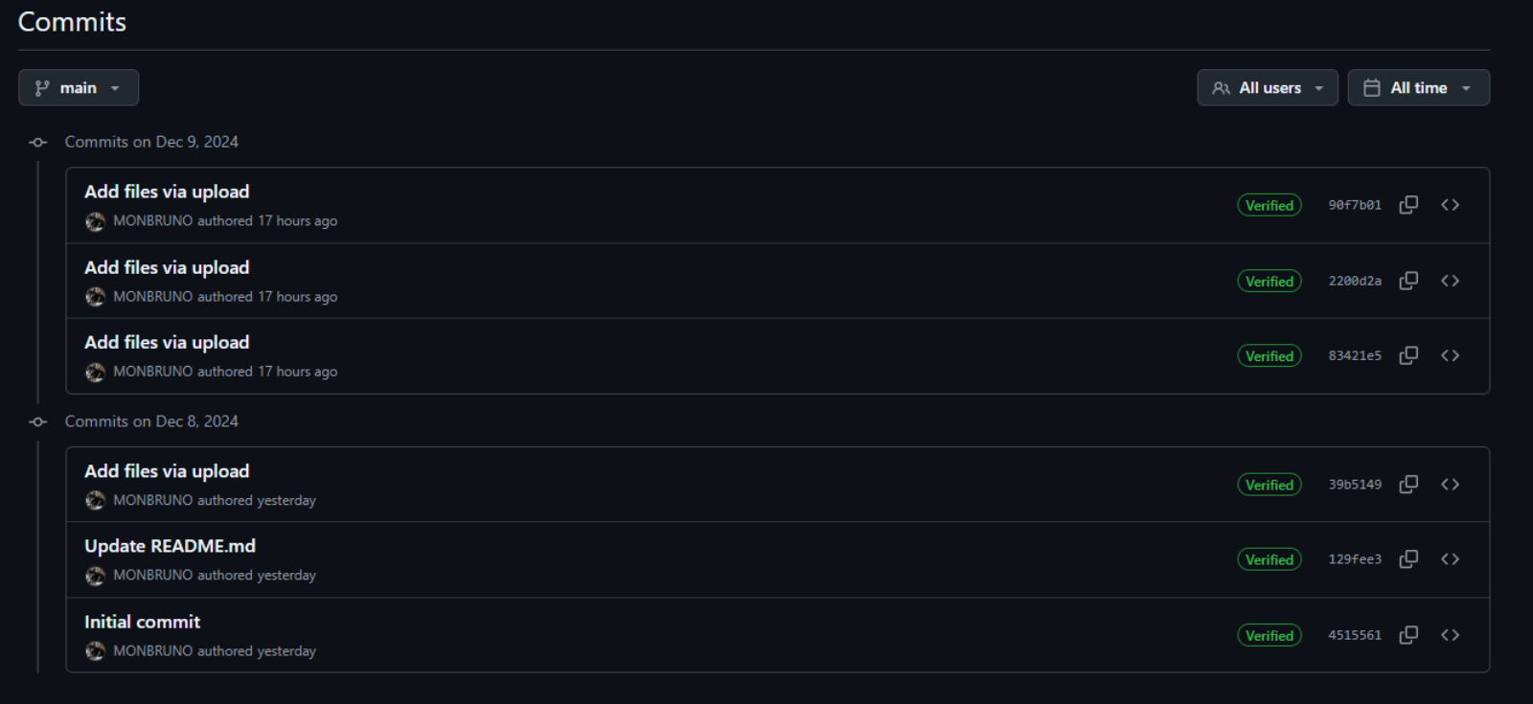
CHAPTER
10
12/3~ 12/10

Slide 12
CHAPTER
10
빠짐 없이 시간 안에 업로드 하였습니다.
30점
https://github.com/MONBRUNO

Slide 13





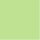


THANK YOU!

